Slide 1






概率论与数理统计

Slide 2
第15讲 方差协方差和相关系数
教学目的：理解随机变量方差、标准差、矩、协方差、相关系数的概念； 掌握随机变量方差的基本性质； 会求随机变量函数的数学期望.
教学重点：方差的定义、性质及计算.
教学难点：方差性质及计算.
教学方法：讲授.
教学时数：2课时.

Slide 3
本讲主要内容
方差的定义
方差的性质
协方差、相关系数
矩和协方差矩阵

Slide 4
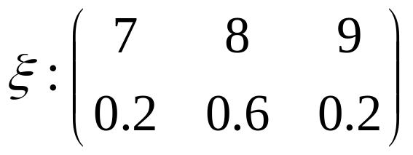
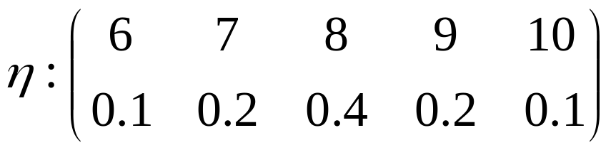
引例 比较甲乙两人的射击技术，已知两人每次击中环数分布为
问哪一个技术较好？

Slide 5
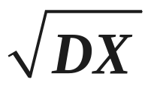
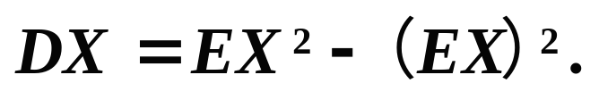
一、方差的定义
定义1 若 E(X−EX)² 存在，则称 E(X−EX)²为 X
的方差，
记为
VarX =
DX= E(X−EX)²
σ (X)=
称
为X 的标准差.
注1 方差反映了X 取值的离散程度，
即随机变量
波动程度
相对其均值的 .
注2
——计算方差

Slide 6
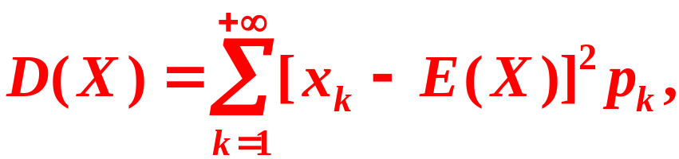
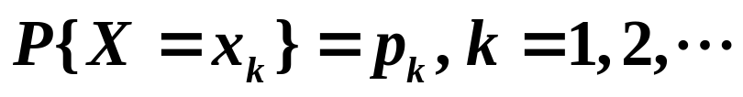
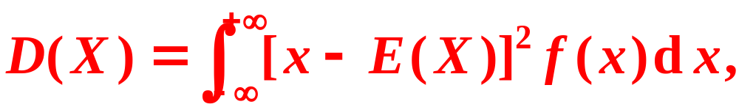
注3 随机变量方差的计算
利用定义计算
离散型随机变量的方差
其中X的分布律
连续型随机变量的方差
f(x)为X的密度函数.

Slide 7


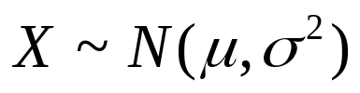
例1 设R.V.X服从(0-1)分布，求DX.
例2 设 ，求DX.
例3 设R.V.X服从U(a,b)，求DX.
例4 设 ，求DX.
例5 设 ，求DX.

Slide 8

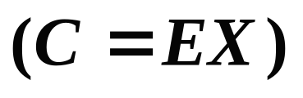
二、方差的性质
性质1 D(C)=0.
(C——Constant)
性质2 D( a X + b) = a² DX.
性质3 D(X ± Y) = D X+ DY ± 2E[(X−EX)(Y−EY)].
当X与Y独立时， D(X ± Y) = DX+ DY.
DX=0
P{X=C}=1.
性质4

Slide 9
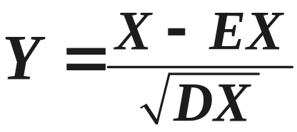
例6 X 与 Y 独立，DX = 6，DY = 3，则 D(2X−Y) =?
例7 设X₁, X₂, …, X_{n}相互独立且服从0-1分布，则由再生性，X₁+X₂+…+X_{n}服从二项分布，求该二项分布的方差.
例8 设随机变量X的期望与方差都存在，DX>0，令
称它为X的标准化，求EY，DY.

Slide 10
三 常用分布的方差
0-1 分布 B(1, p):
p(1−p)
二项分布 B(n, p):
np(1−p)
λ
泊松分布 P(λ) :
均匀分布 U(a, b) :
(b −a)²/12
指数分布 π(λ) :
1/λ²
σ²
正态分布 N(μ, σ²) :

Slide 11
常用分布的期望与方差
分布
期望
方差
0-1 分布 B(1, p):
p(1−p)
p
二项分布 B(n, p):
np(1−p)
np
泊松分布 P(λ) :
λ
λ
均匀分布 U(a, b) :
(b −a)²/12
(a+b)/2
指数分布 π(λ) :
1/λ
1/λ²
正态分布 N(μ, σ²) :
μ
σ²

Slide 12
三、协方差、相关系数
1. 协方差
定义2 称
Cov(X, Y) = E[(X−EX)(Y−EY)]
为 X 与 Y 的协方差.
注1 Cov(X, X)= DX .
注2 Cov(X, Y)= EXY − EX EY.
——计算协方差
注3 D(X±Y) = DX+ DY ± 2 Cov(X, Y) .

Slide 13
协方差的性质
性质1 Cov(X, Y) = Cov(Y, X).
性质2 Cov(X, a) = 0.
性质3 Cov(X+Y, Z) = Cov(X, Z) + Cov(Y, Z).
性质4 Cov(aX+b, cY+d) = ac Cov(X, Y) .

Slide 14
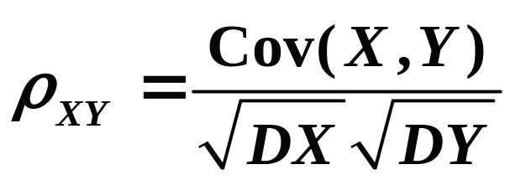
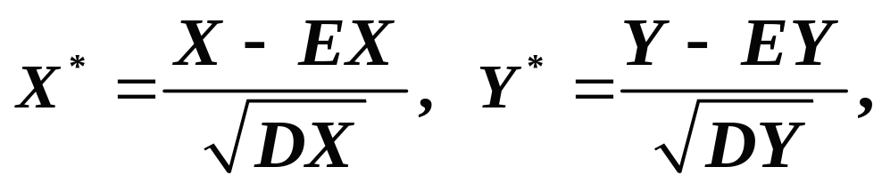
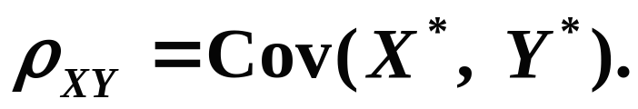
2. 相关系数
定义3 称
为 X 与 Y 的相关系数.
注 若记
则
相关系数是标准化的协方差

Slide 15
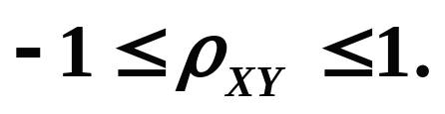
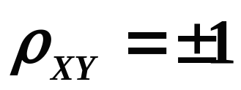
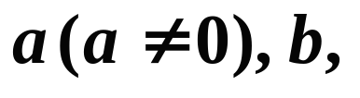
相关系数的性质
性质1
性质2
⇔
存在常数 使得
P{Y=aX + b}=1

Slide 16

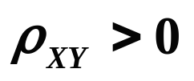

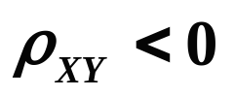

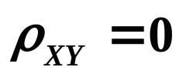
的大小反映了X与Y之间的线性关系：
，X 与 Y 间 正相关.
完全正相关.
，X 与 Y 间 负相关.
完全负相关.
，X 与 Y 不相关.
X 与Y 不相关表示X 与Y 间没有线性关系.

Slide 17
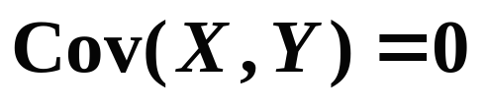

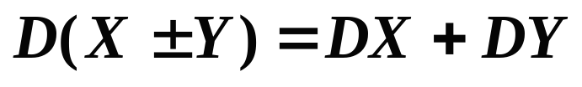
X与Y不相关
⇔
⇔
⇔
不相关与相互独立
相互独立一定不相关；
不相关不一定相互独立.
但对于二维正态分布，不相关与独立等价.

Slide 18
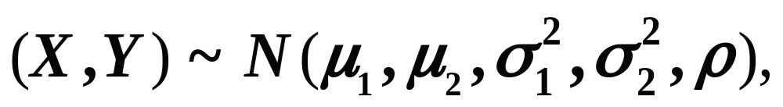
证明
例9 设
X 与 Y 的相关系数为ρ.
注 二维正态随机变量X与Y相关系数ρ = 0等价于X与Y相互独立.

Slide 19
四、矩和协方差矩阵
定义
k 阶(原点)矩：μ_{k} =
EX^{k} ， k = 1, 2, …
特别地，1阶矩就是期望： μ₁ = EX.
k 阶中心矩：ν_{k} = E(X − EX )^{k} ， k = 2, 3, …
特别地，2阶中心矩就是方差：ν₂ = DX.

Slide 20
X和Y的k+l 阶混合矩：
E(X^{k} Y^{l} ) k，l = 1, 2, …
X和Y的k+l 阶混合中心矩：
E[(X − EX )^{k} (Y − EY )^{l}] k，l = 1, 2, …

Slide 21
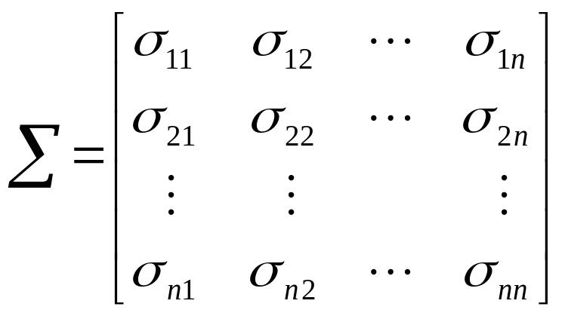
协方差矩阵：
设n维随机变量(X₁, X₂, …, X_{n})的二阶混合中心距σ_{ij}=Cov(X_{i}, X_{j}) i, j=1, 2, …, n 都存在，则称矩阵
为n维随机变量(X₁, X₂, …, X_{n})的协方差矩阵.

Slide 22

五、小结
掌握方差的概念、计算和性质.
作业：P77--4,5,11, 16,17
选做P76--6,7,8,15

